Slide 1
目录
云计算历史
云计算
云计算概念
云环境
云计算特点
云计算类别
云计算基本特征
云计算服务模式
云计算服务
云计算的优势
云计算服务提供商
AWS
阿里
Azure
云计算技术 Docker
云计算技术 Hadoop
云计算技术 Spark

Slide 2

云计算
云计算历史

Slide 3
云计算
01
众所周知，云计算被视为科技界的下一次革命，它将带来工作方式和商业模式的根本性改变。追根溯源，云计算与并行计算、分布式计算和网格计算不无关系，更是虚拟化、效用计算、SaaS、SOA 等技术混合演进的结果。

Slide 4
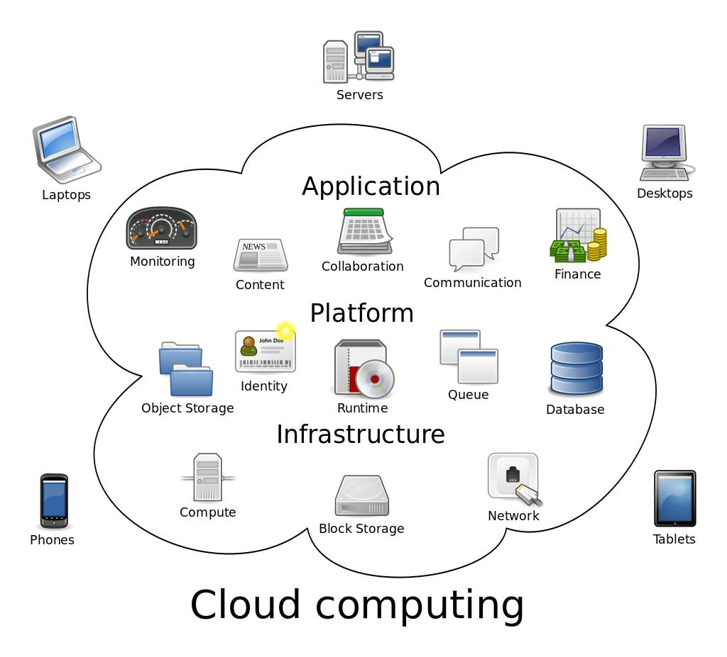
云计算
01

Slide 5
云计算
1959 年6 月，ChristopherStrachey 发表虚拟化论文，虚拟化是今天云计算基础架构的基石。
1961 年，JohnMcCarthy 提出计算力和通过公用事业销售计算机应用的思想。
1962 年，J.C.R.Licklider 提出“星际计算机网络”设想。
1965 年美国电话公司WesternUnion 一位高管提出建立信息公用事业的设想。
01

Slide 6
云计算
1984 年，Sun 公司的联合创始人JohnGage 说出了“网络就是计算机”的名言，用于描述分布式计算技术带来的新世界，今天的云计算正在将这一理念变成现实。
1996 年，网格计算Globus 开源网格平台起步。
1997 年，南加州大学教授RamnathK.Chellappa 提出云计算的第一个学术定义“，认为计算的边界可以不是技术局限，而是经济合理性。
1998 年，VMware（威睿公司）成立并首次引入X86 的虚拟技术。
01

Slide 7
云计算
1999 年，MarcAndreessen 创建LoudCloud，是第一个商业化的IaaS 平台。
1999 年，salesforce.com 公司成立，宣布”软件终结“革命开始。
2000 年，SaaS 兴起。
2004 年，Web2.0 会议举行，Web2.0 成为技术流行词，互联网发展进入新阶段。
01

Slide 8
云计算
2004 年，Google 发布MapReduce 论文。Hadoop 就是Google 集群系统的一个开源项目总称，主要由HDFS、MapReduce 和Hbase 组成，其中HDFS是GoogleFileSystem（GFS）的开源实现；MapReduce 是GoogleMapReduce 的开源实现；HBase 是GoogleBigTable 的开源实现。
2004 年，DougCutting 和MikeCafarella 实现了Hadoop 分布式文件系统（HDFS）和Map-Reduce，Hadoop 并成为了非常优秀的分布式系统基础架构。
2005 年，Amazon 宣布AmazonWebServices 云计算平台。
01

Slide 9
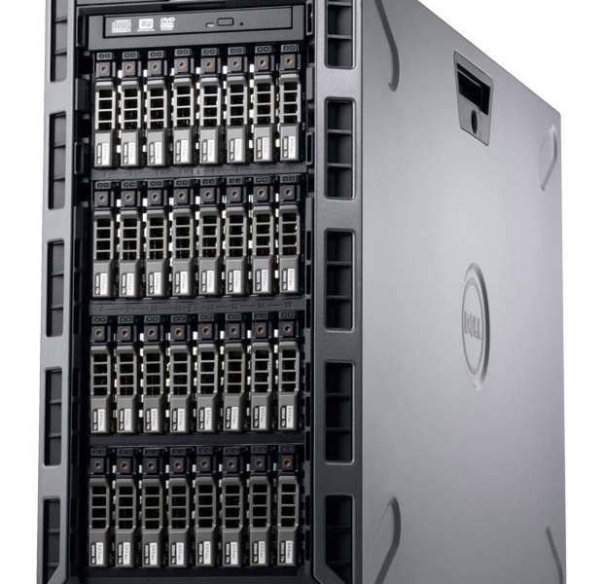
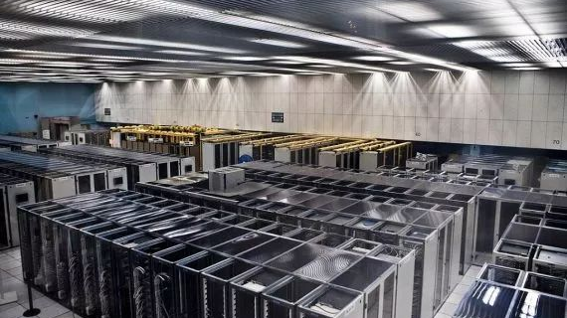

Slide 10
云计算
2016年10月，VMware和亚马逊旗下公司Amazon Web Services达成战略联盟，将VMware软件定义数据中心（SDDC）带入AWS Cloud，支持客户在基于VMware vSphere®私有云、公有云以及混合云环境下运行各种应用，并获得对AWS服务的最佳访问。
2017年8月，在VMworld® 2017大会上，VMware和Amazon Web Services共同宣布VMware Cloud™ on AWS初步可用。
2017年10月，AWS已经宣布已经创建了新的基于KVM虚拟化引擎，新的C5实例和未来的虚拟机将不使用XEN，而是核心的KVM技术。
2018年1月，Redhat宣布收购Kubernetes与容器原生解决方案创新者与领导厂商CoreOS，交易金额2.5亿美金。Redhat表示：“该收购将进一步增强利用开源的灵活性，让企业用户在任何环境构建并部署任何应用的愿景。该交易将夯实红帽作为混合云与现代应用开发基石的地位。”
01

Slide 11
云计算
云计算

Slide 12
云计算
传统计算机的问题
使用成本高
资源分散
资源不足
资源浪费
高能耗
环境污染
云计算的优点
成本低
易于普及
可扩展能力高
节能
环保

Slide 13
云计算
01
云计算是一种新的大规模分布式计算模式
通过网络和资源 虚拟技术，实现计算及存储资源集中管理，面向用户提供服务
云计算可以解决目前计算机使用的诸多问题，是计算技术发展的一个新的里程碑

Slide 14
云计算
云计算概念

Slide 15
云计算
云计算的概念
如果能将机房设备维护、管理与软体升级交给专人处理，根据自身的需求量租借空间与服务，像水电一样，随时按需供应计算、服务和应用等资源，不是省了许多麻烦吗？
于是就诞生了云计算，也衍生出了云计算的三种服务类型——将基础设施作为服务（IaaS）、将平台作为服务（SaaS）和将软件作为服务（PaaS）。

Slide 16
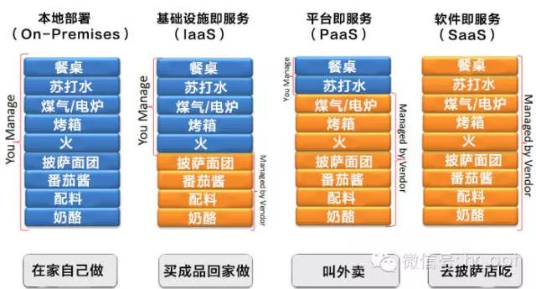
云计算
云计算的概念
如何理解IaaS、PaaS和SaaS？用制作披萨的过程形象的说明了三者区别:
一个“吃货”怎样才能吃到披萨呢？主要分为三种“吃货”：

Slide 17
云计算
云计算的概念
在家自己做:这样的吃货现在不多了，这很麻烦，你得准备很多东西，发面、做面团、进烤箱... 这叫本地部署。你还不一定能做得好吃。
买好速食披萨回家自己做:你只需要从披萨店里买回成品，回家烘焙就好了，在自己的餐桌上吃。和自己在家做不同，你需要一个pizza供应商，这叫基础设施作为服务（IaaS）。
打电话叫外卖将披萨送到家中:打个电话，pizza就送到家门口，这叫平台作为服务（SaaS）。
去披萨店里吃:你什么都不需要准备，连餐桌也是pizza店里的，这叫将软件作为服务（PaaS）

Slide 18
云计算
云计算的概念
在家自己做:这样的吃货现在不多了，这很麻烦，你得准备很多东西，发面、做面团、进烤箱... 这叫本地部署。你还不一定能做得好吃。
买好速食披萨回家自己做:你只需要从披萨店里买回成品，回家烘焙就好了，在自己的餐桌上吃。和自己在家做不同，你需要一个pizza供应商，这叫基础设施作为服务（IaaS）。
打电话叫外卖将披萨送到家中:打个电话，pizza就送到家门口，这叫平台作为服务（SaaS）。
去披萨店里吃:你什么都不需要准备，连餐桌也是pizza店里的，这叫将软件作为服务（PaaS）

Slide 19
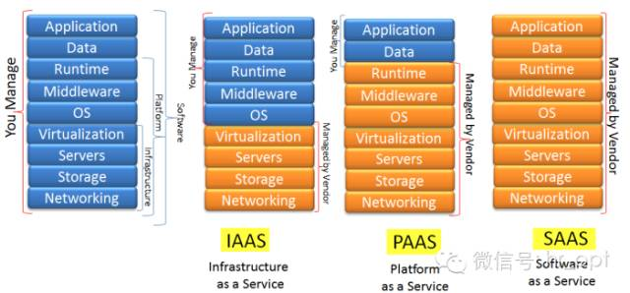
云计算
云计算的概念
假设你是一家提供云服务的公司，你拥有硬件基础设施、软件应用等等一切，你把它们分为三层：基础设施（infrastructure）、平台（platform）和软件（software），如下图：

Slide 20
云计算
云计算的概念
IaaS: IaaS就是出租服务器、存储和网络设备，让租用者初期不必花大价钱购买硬件设备，也更加弹性，业务增长时增加租用量，业务下降时减少租用量。
PaaS: PaaS是在SaaS，也就是线上软件之后兴起的一种新构架，它提供完整的云端开发环境，意味着软件开发者无需本地安装开发工具，直接在远端进行开发，这不但节省了开发者的成本和时间，且加快了产品上线时间。
SaaS:我们每天都会接触到SaaS，简单的讲，就是软件放在云端，我们需要的时候可上网通过浏览器或客户端线上使用软件，不必本地下载再按照，比如我们经常使用的Evernote、iCloud、Hotmail、Office 365等等。不只是电脑，手机也可以登入同一服务，实时同步。

Slide 21
云计算
云计算的概念
网格计算池将计算和存储资源虚拟成为一个可以任意组合分配的集合，他的规模可以动态扩展，分配给用户的处理能力可以动态回收重用。这种模式能够大大提高资源的利用率;提升平台的服务质量。
云计算是并行计算、分布式计算和网格计算的发展，或者说是这些计算科学概念的商业实现。云计算是虚拟化、效用计算及将基础设施作为服务laas、将平台作为服务PaaS和将软件作为服务SaaS等概念混合演进并跃升的结果。

Slide 22
云计算
云计算的五个基本特征
按需自助服务 （On-demand self-service）
广泛的网络接入 （Broad network access）
资源池 （Resource pooling）
快速弹性化 （Rapid elasticity ）
可度量的服务 （Measured Service）

Slide 23
云计算
云环境

Slide 24
云计算
云环境
云指的是一个遥远的计算环境，这个环境是用来为计算环境外的用户提供可扩展和可度量的计算资源。
用户可能不知道具体的云环境在哪里。如用户在深圳，云环境可能在内蒙古。

Slide 25

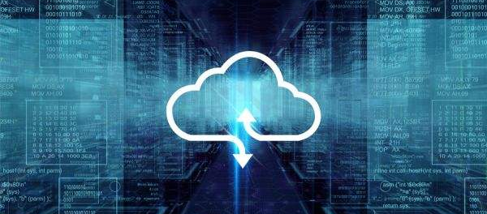
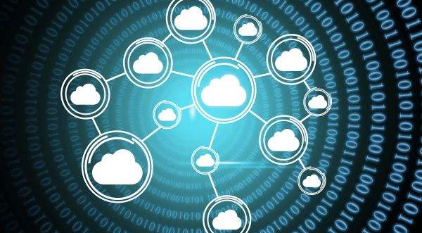
云环境的计算资源
物理服务器—CPU, 内存, 外存（磁盘、磁带）
虚拟服务器—CPU, 内存, 外存
软件
服务 （应用）

Slide 26
云计算
云环境资源分配
云环境下的资源分配机制主要包括 5 种角色:
云服务提供者(cloud service provider,简称 CSP)、
提供者代理(provider agent,简称 PA)、
云服务消费者(cloud service consumer,简称 CSC)、
消费者代理(consumer agent,简称 CA)
拍卖中介(auction intermediary,简称 AI。)
其中,CSP 是拥有资源的服务提供者,CSC 是需要租用资源的服务消费者,可以是个人或单位。

Slide 27
云计算
云环境资源分配
在传统的公有云和私有云等云环境下,主要依托大型数据中心为用户提供计算能力和存储能力等,通常采用集中式管理,一般以标价等统一定价形式出售资源;虽然也可以采用拍卖等方式进行价格决策,但是价格通常在一段时间内比较稳定。

Slide 28
云计算
云环境资源分配
在分布式云中,服务提供者通常不依赖于大型数据中心提供服务,而是利用地理上分散的小/微型数据中心为用户提供服务,这样不仅可以避免大型数据中心带来的高能耗、散热和温度与湿度控制等问题,而且有利于提高全网资源利用率。

Slide 29
云计算
云计算特点

Slide 30
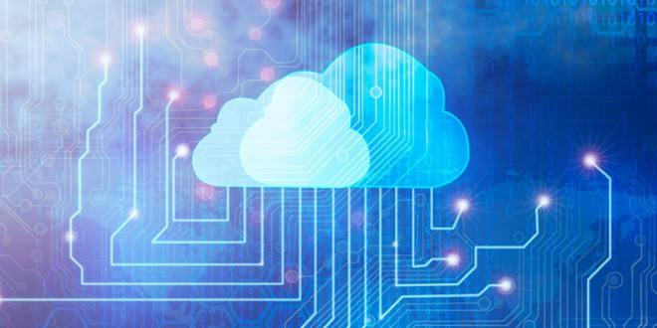


云计算类别

Slide 31
云计算
云计算的基本类别
狭义云计算
提供资源的网络被称为“云”。“云”中的资源在使用者看来是可以无限扩展的，并且可以随时获取，按需使用，随时扩展，按使用付费。这种特性经常被称为像水电一样使用IT基础设施。
广义云计算
这种服务可以是IT和软件、互联网相关的，也可以是任意其他的服务。

Slide 32
云计算
云计算的基本类别
混合云：客户同时使用公有云资源和私有云资源，逻辑上是一个整体，可实现内部互联， 既保证了用户的私有性，又能够灵活使用公有云。
私有云：客户独占使用云资源池。私有云部署在企业数据中心或第三方托管场所（如电信运营商IDC机房）。
公有云：云资源池为所有用户共享，一般通过互联网使用。

Slide 33
云计算特点

Slide 34
云计算
云计算特点
1、按需即取
消费者可以随时按需使用各类云服务，快速交付，并且通过自助的方式，不需要提供商人工参与。
2、随时扩展
通过虚拟化技术，云服务供应商提供规模较大的资源池，服务资源可按需随时进行扩展和收缩。
3、按使用付费
区别于传统软硬件购置方式，云计算采用按使用付费的模式，让企业IT从资本投资转变为更灵活的运营费用。

Slide 35
云计算
云计算特点
1、超大规模
Google的云计算拥有100多万台服务器，Amozon、Microsoft拥有几十万台服务器。所以“云”可以为用户提供超强的计算和存储能力。
2、虚拟化
云计算支持用户在各种终端获取服务，获取的服务来自“云”而不是某台固定的服务器。整个“云”对于用户而言，就是一台虚拟的服务器。

Slide 36
云计算
云计算特点
3、高可靠性
“云”采用数据多副本容错、计算节点同构可互换等多种手段保障服务可靠性。
4、通用性
“云”不是针对特定的服务，同一片“云”可以支撑各种各样的服务。

Slide 37
云计算
云计算特点
5、高伸缩性
“云”的规模可以动态伸缩，以满足应用或者用户增长的需要。
6、按需服务
“云”是一个庞大的资源池，用户可以按需购买资源，像水电煤那样计费。

Slide 38
云计算
云计算特点
7、极其廉价
“云”可以采用极其廉价的节点来构成；“云”的自动化管理使数据中心的管理成本大幅降低；“云”的公用性和通用性使资源的利用率大幅提升；“云”设施一般建立在电力资源丰富的地区，从而大幅降低能源成本。Google每年投入16亿美元构建云计算数据中心，所获的能力相当于传统技术投入640亿美元，节省了39倍的成本。

Slide 39
云计算
云计算服务模式

Slide 40
云计算
云计算服务模式
三种云的组合
云计算的服务模式有三种：(1)软件即是服务(SoftasaService，简称SaaS)，对应的用户主要是直接使用应用软件的终端用户，提供的服务是终端用户所需要的应用软件，终端用户不用购买和部署这些应用软件，而是通过向SaaS提供商支付软件使用或租赁费的方式来使用部署在云端的应用软件。

Slide 41
云计算
云计算服务模式
三种云的组合
云计算的服务模式有三种：(2)平台即是服务(PlatformasaService，简称PaaS)，对应的用户主要是使用开发工具的应用软件开发商，提供的服务是开发商所需要的部署在云端的开发平台及针对该平台的技术支持服务。

Slide 42
云计算
云计算服务模式
三种云的组合
云计算的服务模式有三种： (3)基础设施即是服务(InfrastructureasaService简称IaaS)，对应的用户主要是使用需要虚拟机或存储资源的应用开发商或IT系统管理部门;提供的服务是开发商或IT系统管理部门能直接使用的云基础设施，包括计算资源、存储资源等部署在云端的虚拟化硬件资源。

Slide 43
云计算优势

Slide 44
云计算
云计算特点
1.低成本
云计算将建设成本转化为运营成本，用户不需要为峰值业务购置设施，不需要大量的软硬件购置和维运成本就可以享用各种IT应用和服务。
2.灵活性
云计算可以快速灵活的构建基础信息设施，并可以根据需求灵活的扩容IT资源。云计算提供给用户短期使用IT资源的灵活性(例如：按小时购买处理器或按天购买存储)。当不再需要这些资源的时候;用户可以方便的释放这些资源。
3.可计量性
云计算具有对IT资源的计量能力，该能力可以实现对资源的使用进行监测、控制和优化，使IT系统向更为便捷、更加智能化与更具可计量性转变。

Slide 45
云计算
云计算优势。
IT业公认，云计算具有以下优势。
1.基于虚拟化技术快速部署资源或获得服务，云计算支持用户在任何位置、使用各种终端获取能力超强的服务。
2.减少用户终端的处理负担。
3.降低了用户对于IT专业知识的依赖。

Slide 46
云计算
云计算服务提供商

Slide 47
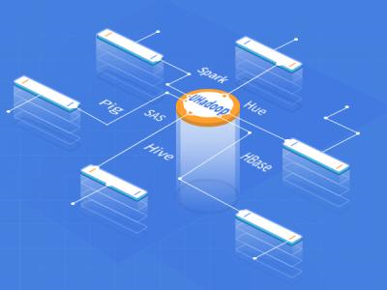

云计算服务提供商

Slide 48
云计算
云计算服务
云计算服务，即云服务。中国云计算服务网的定义是：指可以拿来作为服务提供使用的云计算产品。包括云主机、云空间、云开发、云测试和综合类产品等。
我们都知道，对于云计算的服务类型来说，一般可分为三个层面，分别是：IaaS、PaaS和SaaS。这三个层次组成了云计算技术层面的整体架构，这其中可能包含了一些虚拟化的技术和应用、自动化的部署以及分布式计算等技术，这种技术架构的优势就是可以对外表现出非常优秀的并行计算能力以及大规模的伸缩性和灵活性等特点。

Slide 49
云计算
云计算服务
有很多对云服务的概念不是很清楚，我们在这里着重说明。当今社会我们用电脑处理文档、存储资料，通过电子邮件或U盘与他人分享信息。如果电脑硬盘坏了，我们会因为资料丢失而束手无策。而在“云计算”时代，“云”会替我们做存储和计算的工作。届时，我们只需要一台能上网的手机，一旦有需要，我们可以在任何地点用手机快速地找到我们需要的资料并处理他们。我们再也不用担心资料丢失。

Slide 50
云计算
云计算服务
有人作了一个简单的描述：它足够智能，能够根据您的位置、时间、偏好等信息，实时地对您的需求做出预期。在这一全新的模式下，信息的搜索将会是为您而做，而不再是由您来做。无论您采用什么设备，无论您需要哪种按需服务，您都将得到一个一致且连贯的终极体验。

Slide 51
云计算
云计算服务商业模式
云服务的商业模式是通过繁殖大量创业公司提供丰富的个性化产品，以满足市场上日益膨胀的个性化需求。其繁殖方式是为创业公司提供资金、推广、支付、物流、客服一整套服务，把自己的运营能力像水和电一样让外部随需使用。

Slide 52
云计算
云计算服务带来的变革
云服务带来的一个重大变革是从以设备为中心转向以信息为中心。设备包括应用程序只是来去匆匆的过客（现在还有谁能读出软盘？），而信息及人们在信息中的投资则是必须要长期保留的资产（一年换两个手机的人很多，而手机丢失的重大损失之一就是没有做备份的通信录和照片、文件等信息）。所以如上所述的无论多么新颖的，目前甚至可以是相当昂贵的前端硬件设备都会过时，有的甚至会很快过时，迅速贬值！云上什么不容易过时？信息！不仅不过时，许多信息必须长期保存，而且越久越有价值。

Slide 53
云计算
使用云计算服务的优势
云服务提供商， 为中小企业搭建信息化所需要的所有网络基础设施及软件、硬件运作平台，并负责所有前期的实施、后期的维护等一系列服务，企业无需购买软硬件、建设机房、招聘IT人员，只需前期支付一次性的项目实施费和定期的软件租赁服务费，即可通过互联网享用信息系统。

Slide 54
云计算
使用云计算服务的优势
服务提供商通过有效的技术措施，可以保证每家企业数据的安全性和保密性。企业采用云服务模式在效果上与企业自建信息系统基本没有区别，但节省了大量用于购买IT产品、技术和维护运行的资金，且像打开自来水龙头就能用水一样，方便地利用信息化系统，从而大幅度降低了中小企业信息化的门槛与风险。

Slide 55
云计算
AWS

Slide 56


云计算
AWS 中国
AWS 中国提供一组广泛的全球计算、存储、数据库、分析、应用和部署服务，帮助组织提高工作效率、降低 IT 成本和扩展应用。

Slide 57
云计算
AWS 中国
AWS 还在中国组建了由解决方案架构师、客户支持技术人员和业务拓展人员组成的庞大团队来支持中国的客户。

Slide 58
云计算
Amazon EC2 云中的虚拟服务器
Amazon Elastic Compute Cloud (Amazon EC2) 是一种 Web 服务，可提供在云中大小可调的计算容量。该服务旨在让开发人员能更轻松的进行网络级规模的计算。

Slide 59
云计算
Amazon EC2 云中的虚拟服务器
Amazon EC2 的 Web 服务接口非常简单，您可以轻松获取和配置容量。使用该服务，您可以完全控制您的计算资源，并可以在成熟的亚马逊 AWS 计算环境中运行。
Amazon EC2 将获取并启动新服务器实例所需要的时间缩短至几分钟，这样一来，在您的计算要求发生变化时，您便可以快速扩展计算容量。
Amazon EC2 按您实际使用的容量收费，从而改变了成本结算方式。
Amazon EC2 还为开发人员提供了创建故障恢复应用程序以及排除常见故障情况的工具。

Slide 60
云计算
Amazon Elastic Container Service
运行和管理 Docker 容器
Amazon Elastic Container Service (ECS) 是一项高度可扩展的高性能容器管理服务，它支持 Docker 容器，并让您能够在托管的 Amazon EC2 实例群集上轻松运行应用程序。使用 Amazon ECS，您将不再需要安装、运维、扩展您自己的群集管理基础设施。

Slide 61
云计算
Amazon Elastic Container Service
运行和管理 Docker 容器
只需进行简单的 API 调用，您便可以启动和停止支持 Docker 的应用程序，查询群集的完整状态，使用各种熟悉的功能，包括安全组、Elastic Load Balancing、EBS 卷和 IAM 角色。
您可以使用 Amazon ECS 根据您的资源需求和可用性要求在您的群集中安排容器的置放。您还可以集成自己的计划程序或第三方计划程序，来满足业务或应用程序的特定要求。

Slide 62
云计算
Amazon Virtual Private Cloud (VPC)
Amazon Virtual Private Cloud (Amazon VPC) 允许您在亚马逊 AWS 云中预配置出一个采用逻辑隔离的部分，让您在自己定义的虚拟网络中启动 AWS 资源。您可以完全掌控您的虚拟联网环境，包括选择自有的 IP 地址范围、创建子网，以及配置路由表和网关。

Slide 63
云计算
Amazon Virtual Private Cloud (VPC)
您可以轻松自定义 Amazon VPC 的网络配置。例如，您可以为可访问 Internet 的 Web 服务器创建公有子网，而将数据库或应用程序服务器等后端系统放在不能访问 Internet 的私有子网中。
您可以利用安全组和网络访问控制列表等多种安全层，帮助对各个子网中 Amazon EC2 实例的访问进行控制。

Slide 64
云计算
Amazon S3 可扩展的云存储
Amazon S3 是一种面向 Internet 的存储服务。该服务旨在让开发人员能更轻松的进行网络级规模的计算。

Slide 65
云计算
Amazon S3 可扩展的云存储
Amazon S3 提供一个简明的 Web 服务界面，用户可通过它随时在 Web 上存储和检索任意大小的数据。此服务让所有开发人员都能访问和亚马逊本身运行其全球的网站同一个具备高扩展性、可靠性、安全性和快速价廉的基础设施。此服务的目标是通过规模效应，为开发人员带来最大的利益。

Slide 66
云计算
阿里云

Slide 67
云计算
通用型 g5
高网络包收发场景，如视频弹幕、电信业务转发等
场景:
高网络包收发场景，如视频弹幕、电信业务转发等
各种类型和规模的企业级应用
中小型数据库系统、缓存、搜索集群
数据分析和计算
计算集群、依赖内存的数据处理

Slide 68
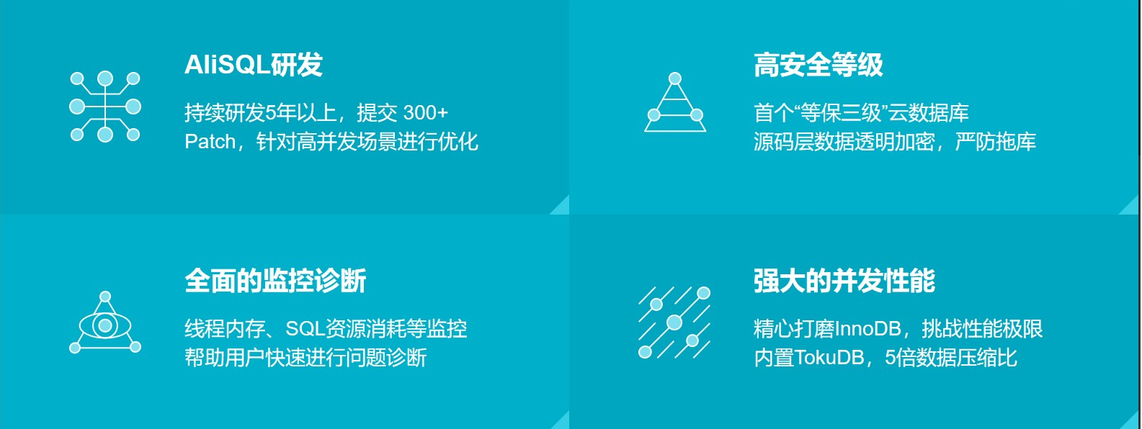
云计算
云数据库RDS MySQL 版
MySQL 是全球最受欢迎的开源数据库之一，作为开源软件组合 LAMP（Linux + Apache + MySQL + Perl/PHP/Python）中的重要一环，广泛应用于各类应用场景。

Slide 69
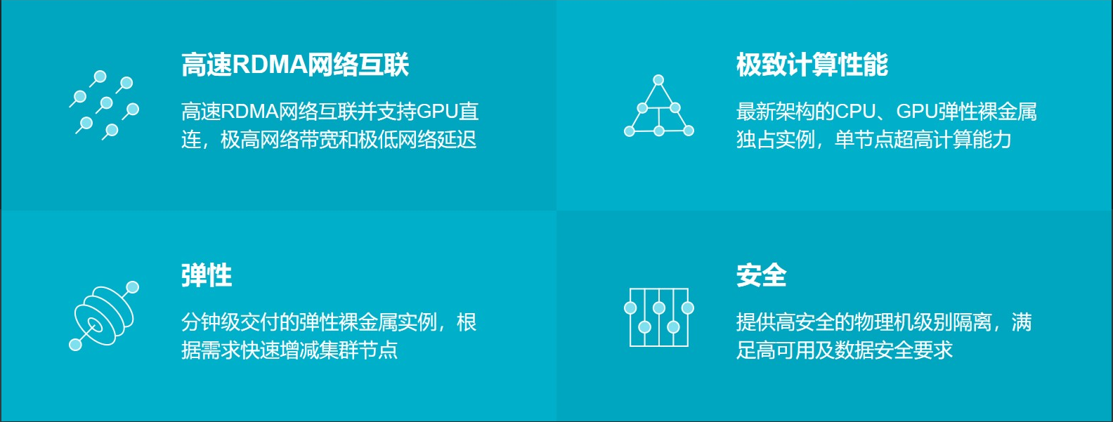
云计算
超级计算集群
超级计算集群（Super Computing Cluster，SCC）使用高速RDMA网络互联的CPU以及GPU等异构加速设备，面向高性能计算、人工智能/机器学习、科学/工程计算、数据分析、音视频处理等应用，提供极致计算性能和并行效率的计算集群服务。

Slide 70
云计算
对象存储 OSS
海量、安全、低成本、高可靠的云存储服务，提供99.999999999%的数据可靠性。使用RESTful API 可以在互联网任何位置存储和访问，容量和处理能力弹性扩展，多种存储类型供选择全面优化存储成本。

Slide 71
云计算
专有网络 VPC
帮助您基于阿里云构建出一个隔离的网络环境，并可以自定义IP 地址范围、网段、路由表和网关等；此外，也可以通过专线/VPN/GRE等连接方式实现云上VPC与传统IDC的互联，构建混合云业务。

Slide 72
云计算
Microsoft Azure

Slide 73
云计算
ND VM
专为人工智能 (AI) 和深度学习设计
由 NVIDIA Tesla P40 GPU 提供支持。
是使用 CNTK、TensorFlow、Caffe 和其他框架的 AI 工作负载的理想选择。
更大的 GPU 内存，可高达 24 GB。
RDMA 和 InfiniBand 连接，非常适合大规模的培训作业。

Slide 74
云计算
Azure 虚拟机
Azure 虚拟机可用于灵活地虚拟化各种计算解决方案，支持 Linux、Windows Server、SQL Server、Oracle、IBM 和 SAP 等。当前这一代的所有虚拟机均免费包含负载均衡和自动缩放功能。为实现最佳性能，建议将虚拟机与托管磁盘配对。收取标准出口费用。
从以下虚拟机支付选项中进行选择。将任一选项与 Azure 混合权益相结合，进一步节省费用。

Slide 75
云计算
云计算技术

Slide 76
云计算
Docker

Slide 77
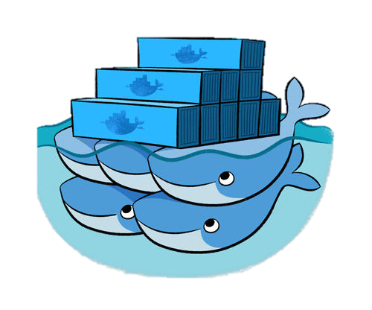
云计算
Docker
Docker 是一个开源的应用容器引擎，让开发者可以打包他们的应用以及依赖包到一个可移植的容器中，然后发布到任何流行的 Linux 机器上，也可以实现虚拟化。容器是完全使用沙箱机制，相互之间不会有任何接口。

Slide 78

云计算
Docker组成：
一个完整的Docker有以下几个部分组成：
dockerClient客户端
Docker Daemon守护进程
Docker Image镜像
DockerContainer容器

Slide 79
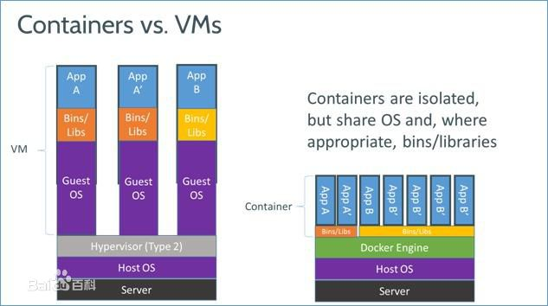

Slide 80
云计算
Docker
Docker 是 PaaS 提供商 dotCloud 开源的一个基于 LXC 的高级容器引擎，源代码托管在 Github 上, 基于go语言并遵从Apache2.0协议开源。
Docker自2013年以来非常火热，无论是从 github 上的代码活跃度，还是Redhat在RHEL6.5中集成对Docker的支持, 就连 Google 的 Compute Engine 也支持 docker 在其之上运行。

Slide 81
云计算
Docker
一款开源软件能否在商业上成功，很大程度上依赖三件事 - 成功的 user case(用例), 活跃的社区和一个好故事。 dotCloud 自家的 PaaS 产品建立在docker之上，长期维护且有大量的用户，社区也十分活跃，接下来我们看看docker的故事。

Slide 82
云计算
Docker
环境管理复杂 - 从各种OS到各种中间件到各种app, 一款产品能够成功作为开发者需要关心的东西太多，且难于管理，这个问题几乎在所有现代IT相关行业都需要面对。

Slide 83
云计算
Docker
云计算时代的到来 - AWS的成功, 引导开发者将应用转移到 cloud 上, 解决了硬件管理的问题，然而中间件相关的问题依然存在 (所以openstack HEAT和 AWS cloudformation 都着力解决这个问题)。开发者思路变化提供了可能性。

Slide 84
云计算
Docker
虚拟化手段的变化 - cloud 时代采用标配硬件来降低成本，采用虚拟化手段来满足用户按需使用的需求以及保证可用性和隔离性。然而无论是KVM还是Xen在 docker 看来,都在浪费资源，因为用户需要的是高效运行环境而非OS, GuestOS既浪费资源又难于管理, 更加轻量级的LXC更加灵活和快速

Slide 85
云计算
Docker
LXC的移动性 - LXC在 linux 2.6 的 kernel 里就已经存在了，但是其设计之初并非为云计算考虑的，缺少标准化的描述手段和容器的可迁移性，决定其构建出的环境难于迁移和标准化管理(相对于KVM之类image和snapshot的概念)。docker 就在这个问题上做出实质性的革新。这是docker最独特的地方。

Slide 86
云计算
Docker -标准化
面对上述几个问题，docker设想是交付运行环境如同海运，OS如同一个货轮，每一个在OS基础上的软件都如同一个集装箱，用户可以通过标准化手段自由组装运行环境，同时集装箱的内容可以由用户自定义，也可以由专业人员制造。

Slide 87
云计算
基于docker的PaaS产品
这样，交付一个软件，就是一系列标准化组件的集合的交付，如同乐高积木，用户只需要选择合适的积木组合，并且在最顶端署上自己的名字(最后一个标准化组件是用户的app)。这也就是基于docker的PaaS产品的原型。

Slide 88
云计算
Docker架构模式:
Docker 使用客户端-服务器 (C/S) 架构模式，使用远程API来管理和创建Docker容器。Docker 容器通过 Docker 镜像来创建。容器与镜像的关系类似于面向对象编程中的对象与类

Slide 89
云计算
Docker架构模式:
Docker采用 C/S架构 Docker daemon 作为服务端接受来自客户的请求，并处理这些请求（创建、运行、分发容器）。 客户端和服务端既可以运行在一个机器上，也可通过 socket 或者RESTful API 来进行通信。

Slide 90
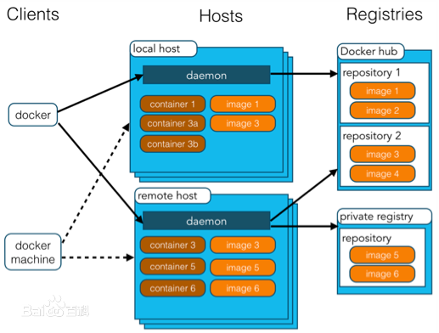
云计算
Docker组成：
Docker daemon 一般在宿主主机后台运行，等待接收来自客户端的消息。 Docker 客户端则为用户提供一系列可执行命令，用户用这些命令实现跟 Docker daemon 交互。

Slide 91
云计算
Docker典型场景
Automating the packaging and deployment of applications（使应用的打包与部署自动化）
Creation of lightweight, private PAAS environments（创建轻量、私密的PAAS环境）
Automated testing and continuous integration/deployment（实现自动化测试和持续的集成/部署）
Deploying and scaling web apps, databases and backend services（部署与扩展webapp、数据库和后台服务）

Slide 92
云计算
Docker--轻量级虚拟化
由于其基于LXC的轻量级虚拟化的特点，docker相比KVM之类最明显的特点就是启动快，资源占用小。因此对于构建隔离的标准化的运行环境，轻量级的PaaS(如dokku), 构建自动化测试和持续集成环境，以及一切可以横向扩展的应用(尤其是需要快速启停来应对峰谷的web应用)。

Slide 93
云计算
Docker局限
Docker并不是全能的，设计之初也不是KVM之类虚拟化手段的替代品，简单总结几点：
Docker是基于Linux 64bit的，无法在32bit的linux/Windows/unix环境下使用

Slide 94
云计算
Docker局限
LXC是基于cgroup等linux kernel功能的，因此container的guest系统只能是linux base的
隔离性相比KVM之类的虚拟化方案还是有些欠缺，所有container公用一部分的运行库

Slide 95
云计算
Docker局限
网络管理相对简单，主要是基于namespace隔离
cgroup的cpu和cpuset提供的cpu功能相比KVM的等虚拟化方案相比难以度量(所以dotcloud主要是按内存收费)
Docker对disk的管理比较有限
container随着用户进程的停止而销毁，container中的log等用户数据不便收集

Slide 96
云计算
Docker原理
Docker核心解决的问题是利用LXC来实现类似VM的功能，从而利用更加节省的硬件资源提供给用户更多的计算资源。
同VM的方式不同, LXC 其并不是一套硬件虚拟化方法 - 无法归属到全虚拟化、部分虚拟化和半虚拟化中的任意一个，而是一个操作系统级虚拟化方法, 理解起来可能并不像VM那样直观。

Slide 97
云计算
Docker--虚拟化
隔离性 - 每个用户实例之间相互隔离, 互不影响。 硬件虚拟化方法给出的方法是VM, LXC给出的方法是container，更细一点是kernel namespace
可配额/可度量 - 每个用户实例可以按需提供其计算资源，所使用的资源可以被计量。硬件虚拟化方法因为虚拟了CPU, memory可以方便实现, LXC则主要是利用cgroups来控制资源
移动性 - 用户的实例可以很方便地复制、移动和重建。硬件虚拟化方法提供snapshot和image来实现，docker(主要)利用AUFS实现

Slide 98
云计算
Hadoop

Slide 99
云计算
Hadoop
Hadoop原本来自于谷歌一款名为MapReduce的编程模型包。谷歌的MapReduce框架可以把一个应用程序分解为许多并行计算指令，跨大量的计算节点运行非常巨大的数据集。使用该框架的一个典型例子就是在网络数据上运行的搜索算法。Hadoop [3] 最初只与网页索引有关，迅速发展成为分析大数据的领先平台。

Slide 100
云计算
Hadoop名字起源
Hadoop这个名字不是一个缩写，而是一个虚构的名字。该项目的创建者，Doug Cutting解释Hadoop的得名 ：“这个名字是我孩子给一个棕黄色的大象玩具命名的。我的命名标准就是简短，容易发音和拼写，没有太多的意义，并且不会被用于别处。小孩子恰恰是这方面的高手。”

Slide 101
云计算
Hadoop优点
Hadoop是一个能够对大量数据进行分布式处理的软件框架。 Hadoop 以一种可靠、高效、可伸缩的方式进行数据处理。
Hadoop 是可靠的，因为它假设计算元素和存储会失败，因此它维护多个工作数据副本，确保能够针对失败的节点重新分布处理。
Hadoop 是高效的，因为它以并行的方式工作，通过并行处理加快处理速度。
Hadoop 还是可伸缩的，能够处理 PB 级数据。

Slide 102
云计算
Hadoop关键技术
1.数据分布在多台机器
可靠性：每个数据块都复制到多个节点
性能：多个节点同时处理数据
2.计算随数据走
网络IO速度 << 本地磁盘IO速度，大数据系统会尽量地将任务分配到离数据最近的机器上运行（程序运行时，将程序及其依赖包都复制到数据所在的机器运行）
代码向数据迁移，避免大规模数据时，造成大量数据迁移的情况，尽量让一段数据的计算发生在同一台机器上
3.串行IO取代随机IO
传输时间 << 寻道时间，一般数据写入后不再修改

Slide 103
云计算
Hadoop构成
Hadoop 由许多元素构成。其最底部是 Hadoop Distributed File System（HDFS），它存储 Hadoop 集群中所有存储节点上的文件。HDFS（对于本文）的上一层是MapReduce 引擎，该引擎由 JobTrackers 和 TaskTrackers 组成。通过对Hadoop分布式计算平台最核心的分布式文件系统HDFS、MapReduce处理过程，以及数据仓库工具Hive和分布式数据库Hbase的介绍，基本涵盖了Hadoop分布式平台的所有技术核心

Slide 104
云计算
Hadoop --用法
Hadoop 的最常见用法之一是 Web 搜索。虽然它不是唯一的软件框架应用程序，但作为一个并行数据处理引擎，它的表现非常突出。Hadoop 最有趣的方面之一是 Map and Reduce 流程，它受到Google开发的启发。这个流程称为创建索引，它将 Web爬行器检索到的文本 Web 页面作为输入，并且将这些页面上的单词的频率报告作为结果。然后可以在整个 Web 搜索过程中使用这个结果从已定义的搜索参数中识别内容

Slide 105
云计算
Hadoop-- Apache软件基金会
Hadoop是Apache软件基金会发起的一个项目，在大数据分析以及非结构化数据蔓延的背景下，Hadoop受到了前所未有的关注。
Hadoop是一种分布式数据和计算的框架。它很擅长存储大量的半结构化的数据集。数据可以随机存放，所以一个磁盘的失败并不会带来数据丢失。Hadoop也非常擅长分布式计算——快速地跨多台机器处理大型数据集合。

Slide 106
云计算
Hadoop-- Apache软件基金会
MapReduce是处理大量半结构化数据集合的编程模型。编程模型是一种处理并结构化特定问题的方式。例如，在一个关系数据库中，使用一种集合语言执行查询，如SQL。告诉语言想要的结果，并将它提交给系统来计算出如何产生计算。还可以用更传统的语言(C++，Java)，一步步地来解决问题。这是两种不同的编程模型，MapReduce就是另外一种。
MapReduce和Hadoop是相互独立的，实际上又能相互配合工作得很好。

Slide 107
云计算
Hadoop 相关技术
Hbase
Nosql数据库，Key-Value存储
最大化利用内存
HDFS
hadoop distribute file system(分布式文件系统)
最大化利用磁盘
MapReduce
编程模型，主要用来做数据分析
最大化利用CPU

Slide 108
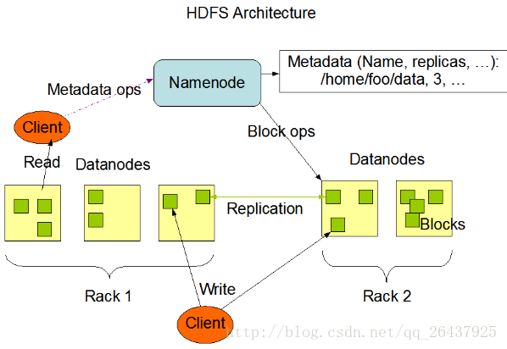
云计算
Hadoop关键技术-- HDFS
HDFS采用master/slave架构
NameNode 元数据节点
NameNode的作用是管理文件目录结构
DataNode
DataNode的作用是HDFS中真正存储数据的。

Slide 109
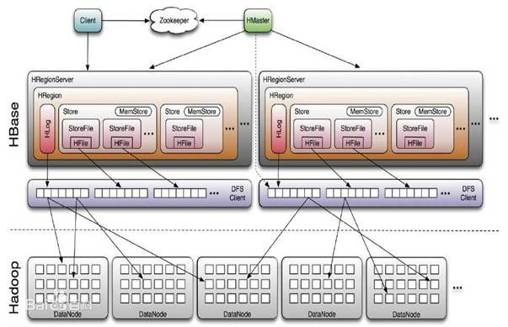
云计算
Hadoop关键技术-- HBase
HBase – Hadoop Database，是一个高可靠性、高性能、面向列、可伸缩的分布式存储系统，利用HBase技术可在廉价PC Server上搭建起大规模结构化存储集群。

Slide 110
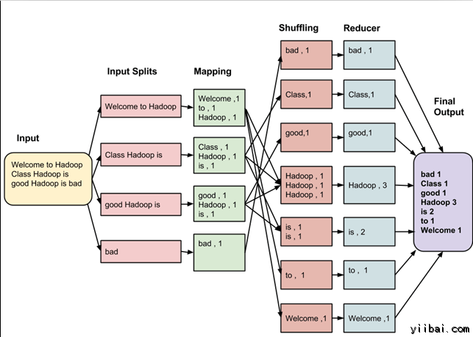
云计算
Hadoop关键技术-- MapReduce
MapReduce是一种处理技术和程序模型基于Java的分布式计算。 MapReduce算法包含了两项重要任务，即Map 和 Reduce。Map采用了一组数据，并将其转换成另一组数据，其中，各个元件被分解成元组(键/值对)。
其次，减少任务，这需要从Map 作为输入并组合那些数据元组成的一组小的元组输出。作为MapReduce暗示的名称的序列在Map作业之后执行reduce任务

Slide 111
云计算
Spark

Slide 112
云计算
Spark
Apache Spark 是专为大规模数据处理而设计的快速通用的计算引擎。Spark是UC Berkeley AMP lab (加州大学伯克利分校的AMP实验室)所开源的类Hadoop MapReduce的通用并行框架，Spark，拥有Hadoop MapReduce所具有的优点；

Slide 113
云计算
Spark
不同于MapReduce的是——Job中间输出结果可以保存在内存中，从而不再需要读写HDFS，因此Spark能更好地适用于数据挖掘与机器学习等需要迭代的MapReduce的算法。

Slide 114
云计算
Spark
Spark 是一种与 Hadoop 相似的开源集群计算环境，但是两者之间还存在一些不同之处，这些有用的不同之处使 Spark 在某些工作负载方面表现得更加优越，换句话说，Spark 启用了内存分布数据集，除了能够提供交互式查询外，它还可以优化迭代工作负载。

Slide 115
云计算
Spark
Spark 是在 Scala 语言中实现的，它将 Scala 用作其应用程序框架。与 Hadoop 不同，Spark 和 Scala 能够紧密集成，其中的 Scala 可以像操作本地集合对象一样轻松地操作分布式数据集。

Slide 116
云计算
Spark特点
高级 API 剥离了对集群本身的关注，Spark 应用开发者可以专注于应用所要做的计算本身。
Spark 很快，支持交互式计算和复杂算法。
Spark 是一个通用引擎，可用它来完成各种各样的运算，包括 SQL 查询、文本处理、机器学习等，而在 Spark 出现之前，我们一般需要学习各种各样的引擎来分别处理这些需求。

Slide 117

云计算
Spark组件(Components)

Slide 118
云计算
Spark易用性
Spark支持Java、Python和Scala的API，还支持超过80种高级算法，使用户可以快速构建不同的应用。而且Spark支持交互式的Python和Scala的shell，可以非常方便地在这些shell中使用Spark集群来验证解决问题的方法。

Slide 119
云计算
Spark通用性
Spark提供了统一的解决方案。Spark可以用于批处理、交互式查询（Spark SQL）、实时流处理（Spark Streaming）、机器学习（Spark MLlib）和图计算（GraphX）。这些不同类型的处理都可以在同一个应用中无缝使用。Spark统一的解决方案非常具有吸引力，毕竟任何公司都想用统一的平台去处理遇到的问题，减少开发和维护的人力成本和部署平台的物力成本。

Slide 120
云计算
Spark高效性
运行速度提高100倍。
Apache Spark使用最先进的DAG调度程序，查询优化程序和物理执行引擎，实现批量和流式数据的高性能。

Slide 121
云计算
Spark兼容性
Spark可以非常方便地与其他的开源产品进行融合。比如，Spark可以使用Hadoop的YARN和Apache Mesos作为它的资源管理和调度器，并且可以处理所有Hadoop支持的数据，包括HDFS、HBase和Cassandra等。

Slide 122
云计算
Spark
Apache Spark 是专为大规模数据处理而设计的快速通用的计算引擎。Spark是UC Berkeley AMP lab (加州大学伯克利分校的AMP实验室)所开源的类Hadoop MapReduce的通用并行框架，Spark，拥有Hadoop MapReduce所具有的优点；

Slide 123
云计算
Spark
Apache Spark 是专为大规模数据处理而设计的快速通用的计算引擎。Spark是UC Berkeley AMP lab (加州大学伯克利分校的AMP实验室)所开源的类Hadoop MapReduce的通用并行框架，Spark，拥有Hadoop MapReduce所具有的优点；

Slide 124
云计算
Spark
Apache Spark 是专为大规模数据处理而设计的快速通用的计算引擎。Spark是UC Berkeley AMP lab (加州大学伯克利分校的AMP实验室)所开源的类Hadoop MapReduce的通用并行框架，Spark，拥有Hadoop MapReduce所具有的优点；

Slide 125
云计算
Spark
Apache Spark 是专为大规模数据处理而设计的快速通用的计算引擎。Spark是UC Berkeley AMP lab (加州大学伯克利分校的AMP实验室)所开源的类Hadoop MapReduce的通用并行框架，Spark，拥有Hadoop MapReduce所具有的优点；

Slide 126
云计算
Spark
Apache Spark 是专为大规模数据处理而设计的快速通用的计算引擎。Spark是UC Berkeley AMP lab (加州大学伯克利分校的AMP实验室)所开源的类Hadoop MapReduce的通用并行框架，Spark，拥有Hadoop MapReduce所具有的优点；

Slide 127
云计算
Spark
Apache Spark 是专为大规模数据处理而设计的快速通用的计算引擎。Spark是UC Berkeley AMP lab (加州大学伯克利分校的AMP实验室)所开源的类Hadoop MapReduce的通用并行框架，Spark，拥有Hadoop MapReduce所具有的优点；

Slide 128
云计算
Spark
Apache Spark 是专为大规模数据处理而设计的快速通用的计算引擎。Spark是UC Berkeley AMP lab (加州大学伯克利分校的AMP实验室)所开源的类Hadoop MapReduce的通用并行框架，Spark，拥有Hadoop MapReduce所具有的优点；

Slide 129
云计算
Spark
Apache Spark 是专为大规模数据处理而设计的快速通用的计算引擎。Spark是UC Berkeley AMP lab (加州大学伯克利分校的AMP实验室)所开源的类Hadoop MapReduce的通用并行框架，Spark，拥有Hadoop MapReduce所具有的优点；

Slide 130
云计算
Spark
Apache Spark 是专为大规模数据处理而设计的快速通用的计算引擎。Spark是UC Berkeley AMP lab (加州大学伯克利分校的AMP实验室)所开源的类Hadoop MapReduce的通用并行框架，Spark，拥有Hadoop MapReduce所具有的优点；

Slide 131
云计算
Spark
Apache Spark 是专为大规模数据处理而设计的快速通用的计算引擎。Spark是UC Berkeley AMP lab (加州大学伯克利分校的AMP实验室)所开源的类Hadoop MapReduce的通用并行框架，Spark，拥有Hadoop MapReduce所具有的优点；

Slide 132
云计算
Spark
Apache Spark 是专为大规模数据处理而设计的快速通用的计算引擎。Spark是UC Berkeley AMP lab (加州大学伯克利分校的AMP实验室)所开源的类Hadoop MapReduce的通用并行框架，Spark，拥有Hadoop MapReduce所具有的优点；

Slide 133
云计算
Spark
Apache Spark 是专为大规模数据处理而设计的快速通用的计算引擎。Spark是UC Berkeley AMP lab (加州大学伯克利分校的AMP实验室)所开源的类Hadoop MapReduce的通用并行框架，Spark，拥有Hadoop MapReduce所具有的优点；

Slide 134
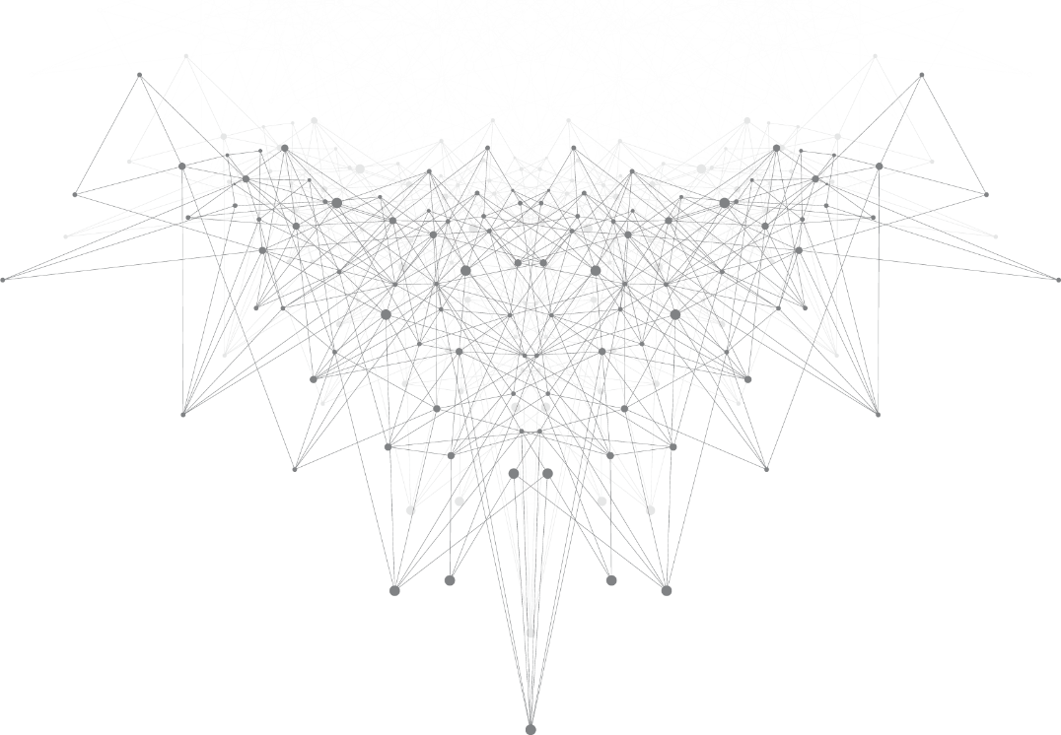
1
大数据简介
2
大数据时代商业模式面临的挑战
3
大数据背景下的商业模式变革
初步策略
背景

Slide 135
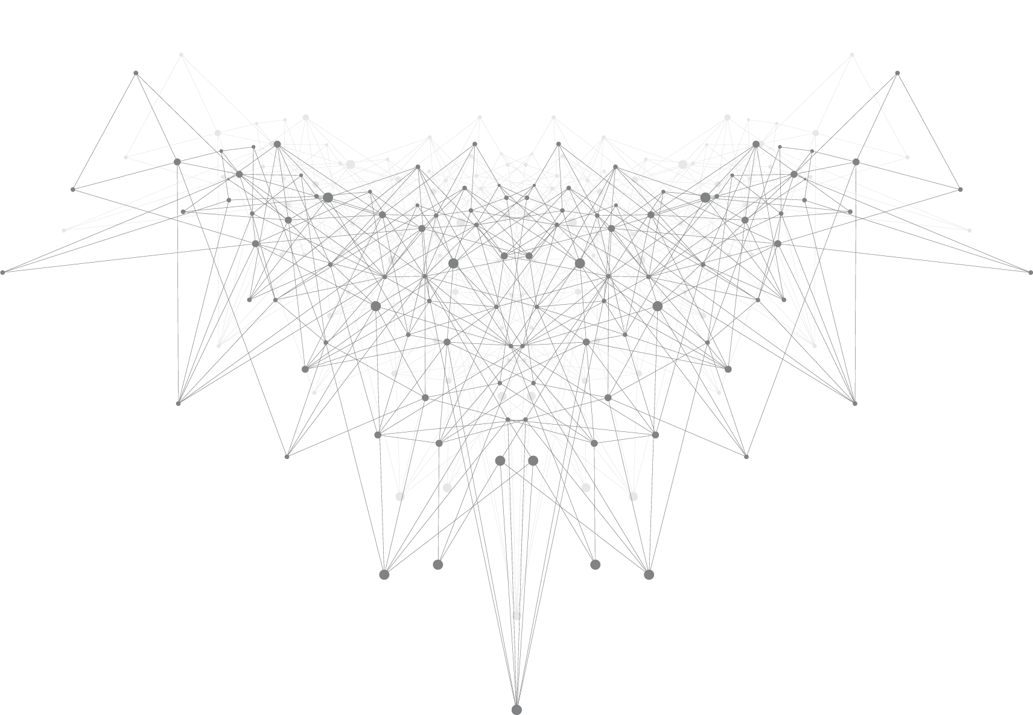


感谢聆听
Tel：13259892628

